Slide 1
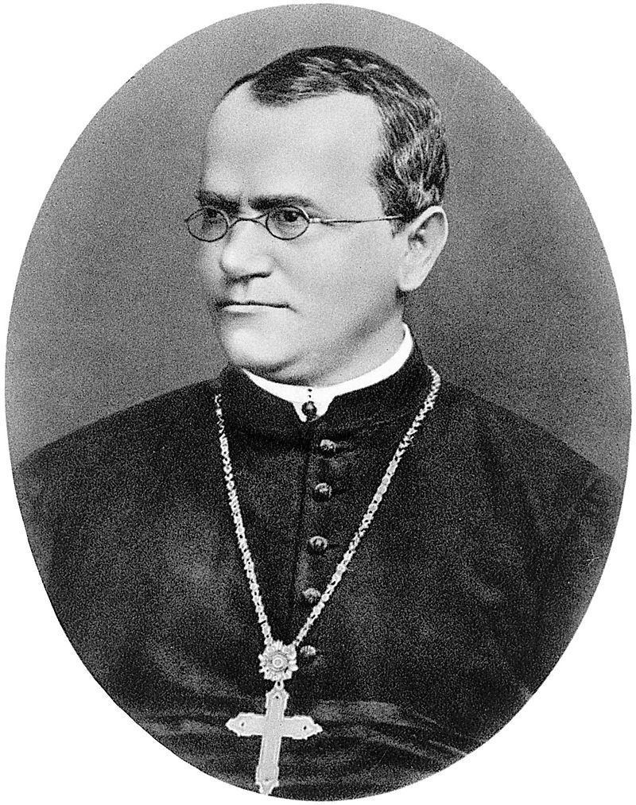
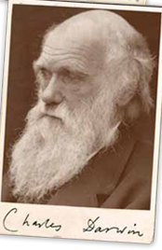
μη δαρβινικές θεωρίες εξέλιξης
μεντελιανοί vs βιομετριστές
1750
1800
1850
1900
1950
1831-1836
ταξίδι Beagle
~1930-1950
Mοντέρνα Σύνθεση ή
νεο-Δαρβινισμός ή
συνθετική θεωρία
επανανακάλυψη του Mendel
1866, άρθρο Mendel
1859, Οrigin of Species
1809, Philosophie Zoologique

